Slide 1
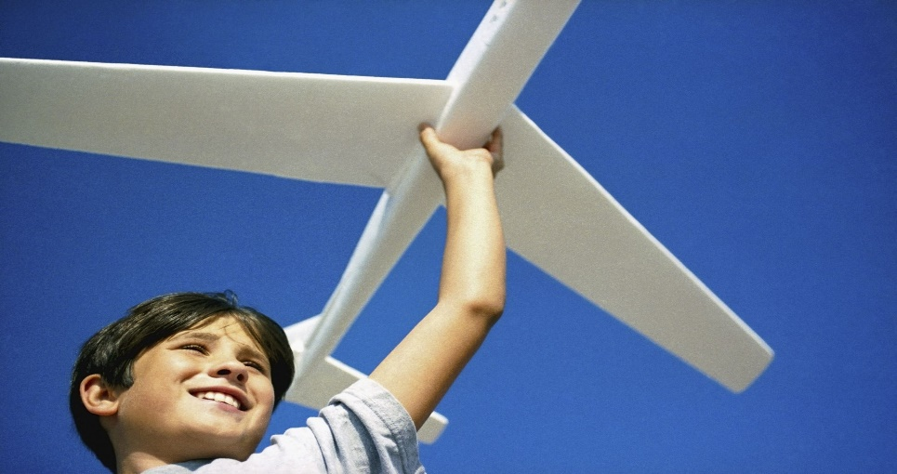
Zasady pracy z dzieckiem leworęcznym.

Slide 2
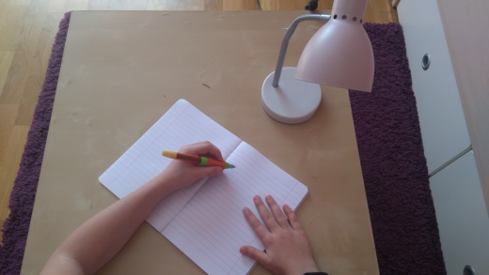
Prawidłowa pozycja dziecka przy rysowaniu lub pisaniu:
dziecko siedzi przy stole, mając obie stopy oparte o podłogę, plecy wyprostowane,
dziecko siedząc z kolegą w ławce, przy stole, powinno mieć kolegę po prawej stronie (lewa ręka - swoboda ruchów),
kartka papieru lub zeszyt znajdują się nieco na lewo od osi ciała dziecka (lewa ręka podczas rysowania lub pisania zbliża się od strony lewej ku osi ciała),

Slide 3
Prawidłowa pozycja dziecka przy rysowaniu lub pisaniu:
kartka papieru lub zeszyt są ułożone ukośnie, lewy górny róg kartki (zeszytu) jest skierowany ku górze,
dziecko dowolnie reguluje kąt nachylenia zeszytu, kartki.
Światło! Powinno padać z prawej strony lub z góry (rozproszone).

Slide 4
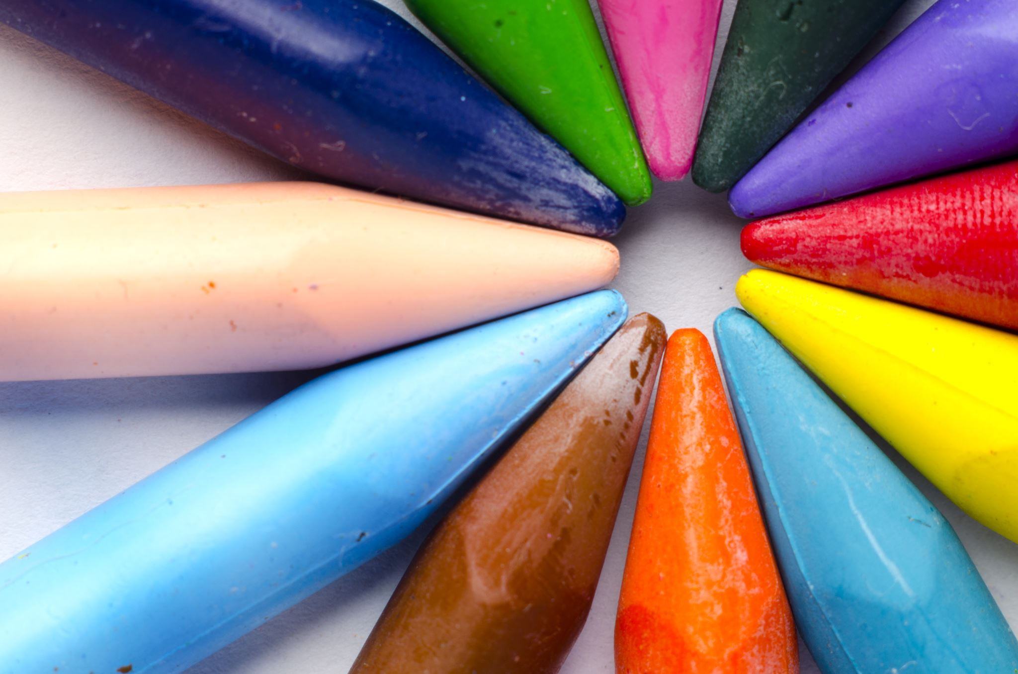
Sposób trzymania ołówka, kredki:
dziecko powinno trzymać ołówek, kredkę w trzech palcach: między kciukiem i palcem środkowym, naciskając ołówek, kredkę od góry palcem wskazującym,
drugi koniec ołówka, kredki powinien być skierowany ku lewemu ramieniu,
podczas pisania palce powinny się znajdować poniżej liniatury zeszytu.

Slide 5
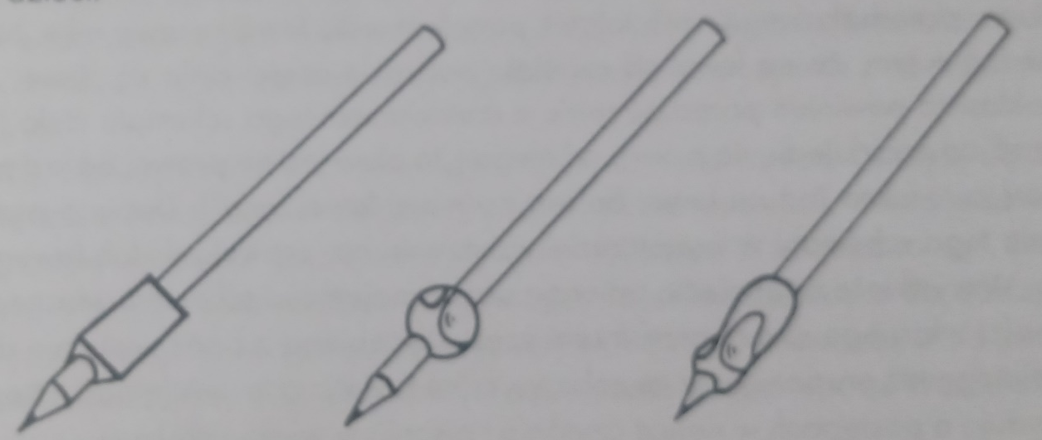
Sposób trzymania ołówka, kredki:
Nakładka na przybory do pisania! – w przypadku nieprawidłowego trzymania ołówka, kredki itp.

Slide 6
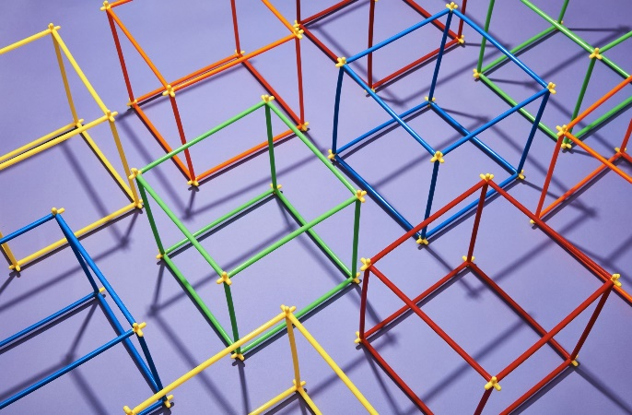
Ważne umiejętności, które powinny być rozwijane u dzieci leworęcznych w okresie poprzedzającym naukę pisania:
umiejętność różnicowania kierunków w przestrzeni: góra, dół, przed, za, w, obok, między itp.,
odróżnianie prawej i lewej strony własnego ciała,
odróżnianie kierunku: „na prawo” i „na lewo”,
funkcje wzrokowo – przestrzenne, koordynacja wzrokowo – ruchowa.

Slide 7
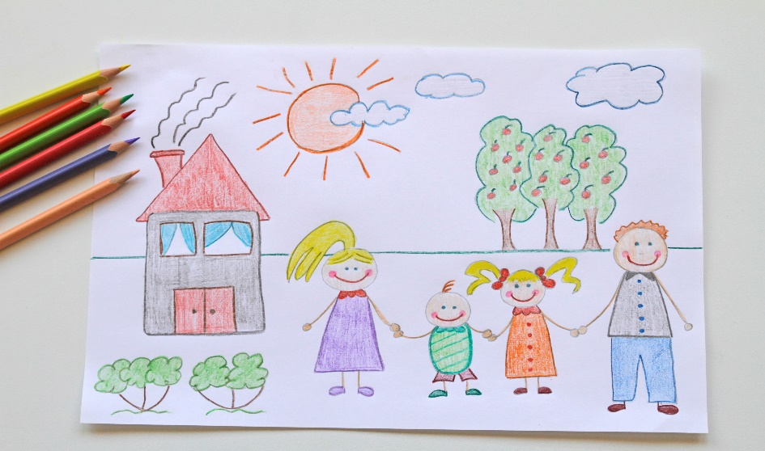
Ćwiczenia usprawniające technikę rysowania i pisania:

Slide 8
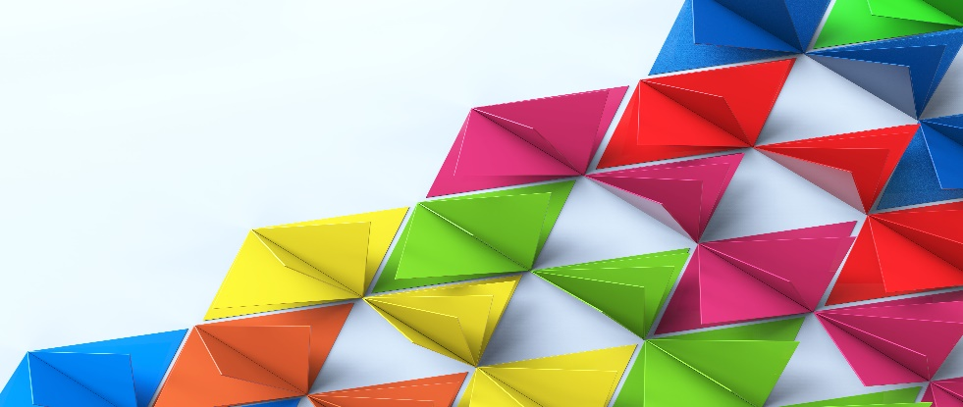
Ćwiczenia ułatwiające opanowanie prawidłowego chwytu i sposobu trzymania ołówka, kredki:
lepienie kulek z plasteliny, zgniatanie palcami kulek z papieru,
wydzieranie drobnych papierków, wyskubywanie nitek,
kruszenie, rozsypywanie kaszy, piasku na tacy, drobnymi ruchami palców.

Slide 9
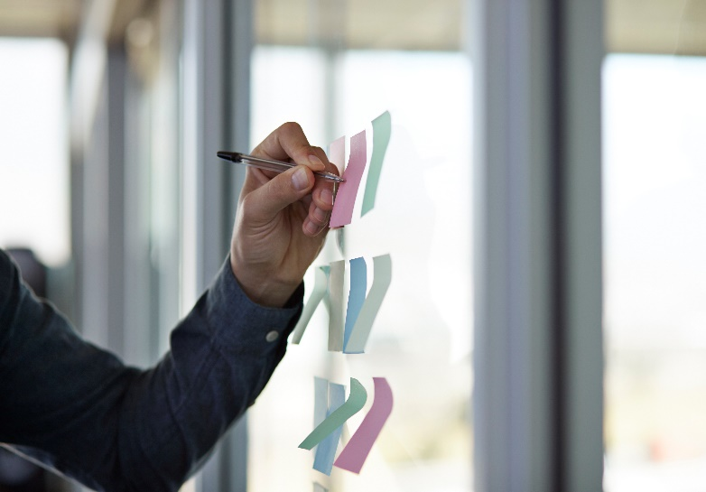
Ćwiczenia usprawniające kontrolowanie siły nacisku ręki dziecka w trakcie pisania:
kreślenie linii, figur itp. na tackach z kaszą,
wykonywanie ćwiczeń graficznych, przy użyciu różnych narzędzi: kredy, kredek woskowych, węgla rysunkowego, ołówka, pędzli i mazaków różnej grubości,
obrysowanie konturów rysunków w pozycji stojącej (na papierze leżącym na stole lub zawieszonym na ścianie).

Slide 10
Ćwiczenia relaksacyjne w przerwach podczas ćwiczeń graficznych:
zaciskanie i rozwieranie pięści na przemian,
zabawy naśladujące ruchy, np. otrzepywania rąk z wody, strzepywanie nitki z rękawa, wytrzepywanie wody z rękawa.

Slide 11
Wytwarzanie nawyków ruchowych związanych z kierunkiem pisania:
kreślenie linii z zachowaniem kierunku ruchu: linie pionowe – od góry ku dołowi – od lewej strony do prawej,
rysowanie kół w kierunku przeciwnym do ruchu wskazówek zegara,
zachowanie kierunku ruchu od lewej do prawej strony podczas rysowania, np. szlaczków.

Slide 12
Ćwiczenia precyzji ruchów:
kreślenie w powietrzu, na tackach z piaskiem i różnymi technikami graficznymi linii pionowych, poziomych, ukośnych, łamanych, krzywych, figur geometrycznych, np. koło, elipsa, kwadrat, trójkąt.
rysowanie figur, obrysowywanie kształtów geometrycznych bez odrywania ręki od kartki papieru.

Slide 13
Ważne!
KROK 1
rozpoczynamy ćwiczenia od dużych, zamaszystych ruchów w powietrzu i nad kartką
KROK 2
przechodzimy do rysowania na dużych powierzchniach papieru
KROK 3
następnie na tabliczkach i kartkach
KROK 4
rysowanie w liniaturze, to ostatni etap ćwiczeń poprzedzających pisanie.

Slide 14
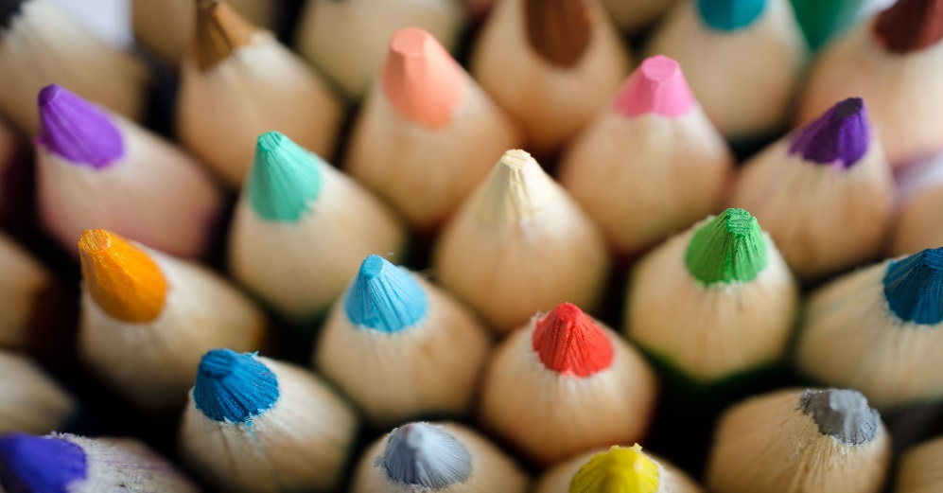
Ćwiczenia współpracy oka i ręki:
rysowanie po śladzie, obwodzenie konturów rysunków,
kalkowanie rysunków przez kalkę lub folię, obrysowywanie za pomocą szablonów,
zamalowywanie rysunków konturowych,
zakreskowywanie pól rysunku liniami pionowymi, poziomymi, ukośnymi, falistymi.

Slide 15
Poradnia Psychologiczno-Pedagogiczna nr 1 w Katowicach
Opracowały:
I. Liguzińska – Wołowiec, A. Donat - na podstawie książki: „Lew ręka rysuje i pisze. Ćwiczenia przygotowujące do pisania dla dzieci leworęcznych”. M. Bogdanowicz, M. Różyńska.

